Slide 1
This slide was
  a material for the “Reading PLDI Papers (PLDIr)” study group
  written by Kazuhiro Inaba ( www.kmonos.net ), under my own understanding of the papers published at PLDI
    So, it may include many mistakes etc
For your correct understanding, please consult the original paper and/or the authors’ presentation slide!

Slide 2
Caching Function Calls
Using Precise Dependencies
k.inaba (稲葉 一浩), reading the following paper:
PLDIr #4 :: Dec 2, 2009
paper written by A. Heydon, R. Levin, and Yuan Yu

Slide 3
普通のメモ化は precise でない
function f(x, y, z)
{ return heavy( if x>0 then y else z ) }
memo4f = new HashMap
function f(x, y, z)
{ if memo4f.has(x,y,z) then
v = memo_f[x,y,z]
else
v = heavy( if x>0 then y else z )
memo4f[x,y,z] = v
return v }
f(1, 2, 3) の結果は
f(1, 2, 7) の時にも使えるはず！
もったいない！
普通のメモ化

Slide 4
この論文の Contribution
function f(x, y, z)
{ return heavy( if x>0 then y else z ) }
という定義を見たら
  x＞0 のときは (x, y) をキーに記憶
  x≦0 のときは (x, z) をキーに記憶
のように、自動で細かく結果をキャッシュ！
そんな関数型言語を実装したそうです。

Slide 5
あぷりけーしょん
ソースコード管理システム “Vesta”
  Compaq で使われてるらしい
    http://sf.net/projects/vesta/ http://www.vestasys.org/
  Make と CVS を合わせたようなもの
  ビルドルールをこの言語で書く→Makeっぽく動く
function build(opt, env) {
obj = compile(“foo.o”, [foo.c=env/foo.c])
return link(“foo”, obj, opt, env)
}
※ envはファイルシステム全体を表すツリー
(all your filesystem are belong to Vesta!)
※ opt と env/foo.c をキーにbuild関数をメモ化

Slide 6
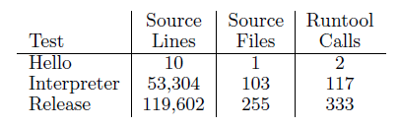
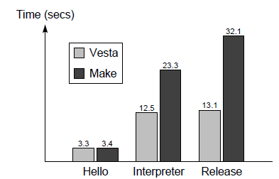
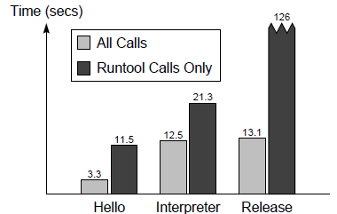
実験結果
1ﾌｧｲﾙ変更→rebuild
Make より速い
コンパイラ等の呼出以外の
キャッシュも
効いてる

Slide 7
実装
実行時に動的に依存関係を計算 （§４）
  eval(式, 変数束縛)
  → (値, どの変数にどう依存してたか情報)
依存性の表現
  例: { V:x/foo/bar, X:y/buz }
    変数xのフィールドfooのフィールドbarの値
    と、変数yのフィールドbuzの存在性に依存
  V, X の他に D, T, L, E がある
これを使って適切にキャッシュ（§３, 詳細略）

Slide 8
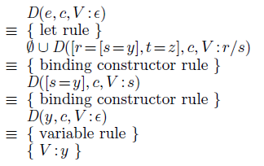
実装
D(e, c, p) =
式eを、環境cでの
評価結果にパスpで
アクセスした値は
何に依存してるか
  を、割と常識的な規則で再帰的に計算
  例: D( if e1 then e2 else e3, c, p )
  = D(e1,c,ε) ∪ D(e2,c,p) when e1→true
  D(e1,c,ε) ∪ D(e3,c,p) when e2→false
例

Slide 9
まとめ
依存関係を細かく見てくれるメモ化
インタプリタが実行時に、
eval のついでに依存関係も計算する実装
Make っぽいものの実現に利用

Slide 10
A Single Intermediate Language That Supports Multiple Implementations of Exceptions
k.inaba (稲葉 一浩), reading the following paper:
paper written by N. Ramsey and S. Peyton Jones

Slide 11
[論文の内容]
C--での例外サポート機能の解説
C-- ( http://cminusminus.org/ )
  独自言語 → Cのソースに変換 → 機械語
    という実装の言語処理系はよくあるけど、
    C は必ずしもこの目的に最適とは言えない
  C-- は、この目的に特化して作られたC風言語
この論文は「C-- に、例外の実装に便利な
機能をいれたよー」というもの
  長距離ジャンプ 機能＋ 制御フローの明示
  要は ちゃんとした setjmp / longjmp

Slide 12
基本プリミティブは
継続 (continuation)
  継続といっても、
  単にスタック上の
  位置を覚えてるだけ
    one-shot
    関数 f の終了後に
    kを呼び出すと未定義
◆ CPS/Stack Cutting
  継続を明示的に持ち回る
  スタックを一気に削ってジャンプ
◆ Stack Unwinding
  処理系定義のランタイム関数
  を呼び出してハンドラ登録
  後はランタイムが好きにする
◆ Multiple return
f(bits32 x) {
bits32 y;
…
continuation k(y):
…
}
g(x, k) also cuts to k;
cut to k(42);
g(x) also unwinds to k;
g(x) also returns to k;
return<0/1> 42; //kに飛ぶ
return<1/1> 42; //正常

